Slide 1


長者需求大調查 第一次語意測驗
智榮基金會龍吟研論
2017.04.12

Slide 2
受試者說明
受試者 | 性別 | 年紀區間 | 教育程度 | 數位裝置使用經驗
A | 女 | 50-55 | 國中 | smart phone user
B | 男 | 50-55 | 國中 | smart phone user
C | 女 | 60-65 | 國小 | feature phone user
D | 女 | 60-65 | 大學 | smart phone user
E | 女 | 65-70 | 國小未畢業 | feature phone user
F | 女 | 65-70 | 國小 | pad user（無聯網）
G | 女 | 65-70 | 五專高職 | smart phone user
Notes:
A-Ｙ媽
B-Ｙ爸
C-Ｋ媽
D-Ce媽
E-Ａ媽
F-Ａ姨
G-Ch媽

Slide 3
長者的填答心態
看到「老」和「長輩」等字眼
抗拒老感者：排斥、不想填答
自覺老感低、上有長輩需要照顧者：出現為自己或為上一輩填答的混淆
有領老人津貼、有孫者較能接受老字，覺得「老」是針對自己這個族群的調查，很好
可以考慮使用「50+市民需求大調查」
在不同階段的填答時，填答的主角會出現變動
為現在的自己、為未來的自己
為家人，例如伴侶、上一輩的長者

Slide 4
語意呈現邏輯
填答時，腦海中不斷與個人生活情境比對，糾結於許多的細節差異，減少使用具體情境細節
「外食不安心，自己一個人下廚只好煮麵、下水餃」，若非煮麵、下水餃，是吃冷凍、吃罐頭是否也算有麻煩
「我不敢亂點亂按手機，上次不知道按到什麼，螢幕立刻黑掉，嚇人！」，如果不是螢幕黑掉，遇到的是當機狀況也算嗎
痛點傳遞單一訊息，以「因-果」說明，避免前因-因-果兩層邏輯
「每次都說詳細資訊已上網公告，我又不是每天在網路上閒逛，怎麼知道這些改變？ 」>>我又不是每天都在上網閒逛，哪會知道只公布在網路上的資訊
描述性或強化性的形容詞無感，甚至產生混淆，要清楚的困擾動詞、問題標的物件名詞、利益的名詞/形容詞

Slide 5
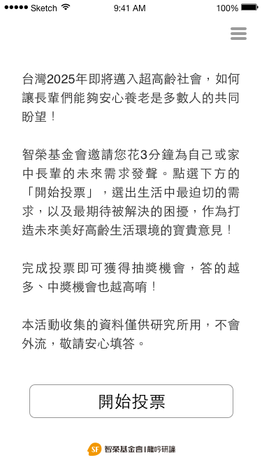
資訊量過大，擬分三頁：活動名稱、獎勵說明、活動背景
資安說明讓部分長輩緊張，往後移到個資填寫頁面
智慧城市：科技感、資訊
活躍安老：老字接受度差異大
看到獎品才有激勵效果
看到贊助企業logo才有信任
長者的需求心聲，能夠協助台灣開展智慧城市建設，更貼近在地民眾的生活需要與期待。
在此邀請年滿50歲的民眾，花5分鐘為自己的需求發聲，選出個人覺得最迫切、最需要被解決的生活難題，一起描繪中高齡民眾安心養老、活躍生活的城市藍圖。
完成投票即可獲得抽獎機會！
本活動收集的資料僅供統計分析所用，不會外流，敬請安心填答。
請點選下方的「開始投票」。
調整後
[活動名稱]
友善高齡智慧城市 快樂安居需求大調查
[獎勵說明]
花點時間填問卷、抽大獎
[活動背景]
隨著年紀增長，生活有些事變得不太方便
選出您生活中的麻煩，讓城市配合大家的需要變得更友善
讓台灣成為一輩子都能快樂生活、安心居住的好地方

Slide 6
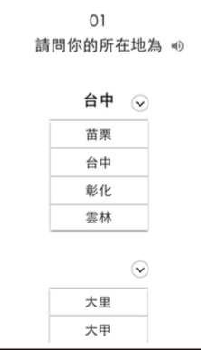
您的性別是？
性別
男性
女性
調整後
性別
＊點選icon：男性、女性

Slide 7
子女通常知道長輩年齡區間，不確定真實年齡
長輩回答年次的速度較快（無需換算）
您出生於民國幾年？
民國 _______ 年
調整後
年齡
＊希望可以跳出數字鍵盤輸入

Slide 8
smart phone user認為三題在同一頁面填答即可，feature phone user偏好一問題、一頁面
推測對feature phone user而言，直接用「點選」的動作，應比下拉式選單容易（需要先點選再拖曳）
您現在住在什麼地方？
調整後
現在居住地
＊尚未想到合適的答題方式，語音能解？

Slide 9

原本的引導問句較複雜，修改為指令語法
「您自己」提醒填答者是由自己生活經驗出發填寫，不是為其他的長輩
需求選項文字中，對描述、強化的形容詞、動詞理解模糊
下列5個現在生活主題中，哪2項是您最關心的？
下列另外5個現在生活主題中，哪2項是您最關心的？
提前預告健康狀況
準確有效就醫
餐餐營養均衡
安全騎車開車輔助
幫助行走輕鬆安全
交流學習活動
輕鬆省力大眾運輸
適合長者旅遊環境
調整後
請選出2項您自己生活中最關心的事
協助自己打理生活
學習數位科技

Slide 10
調整後
這4件事中，哪2個最重要？
在您選出的4個生活主題中，哪2項是您覺得未來最需要關心的？
餐餐營養均衡
準確有效就醫
協助自己打理生活
學習數位科技

Slide 11
痛點選擇方案A

Slide 12
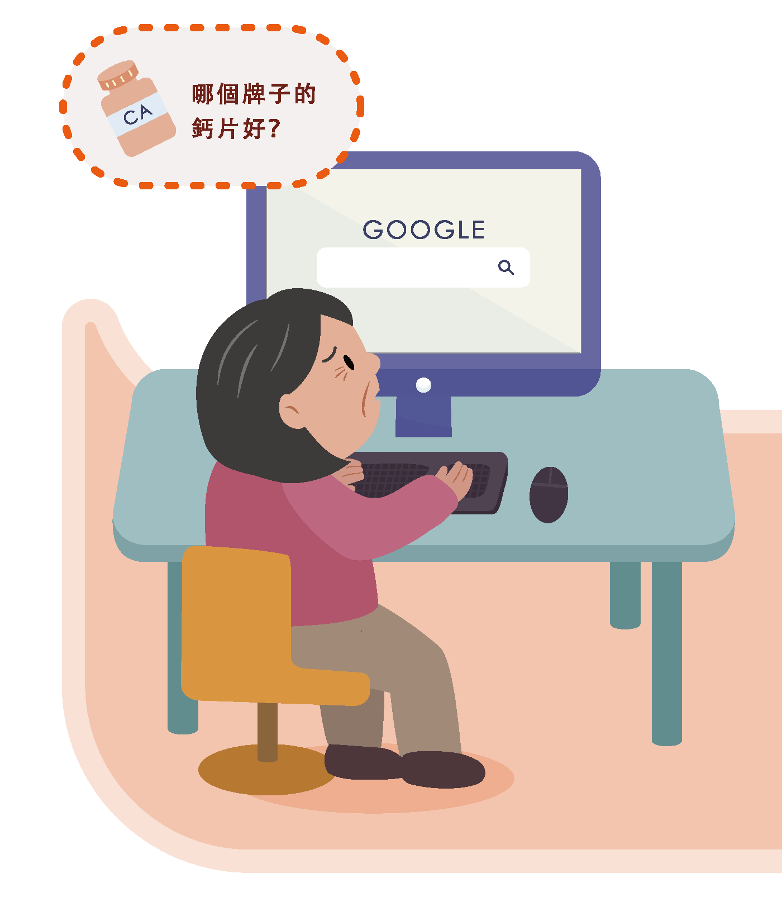
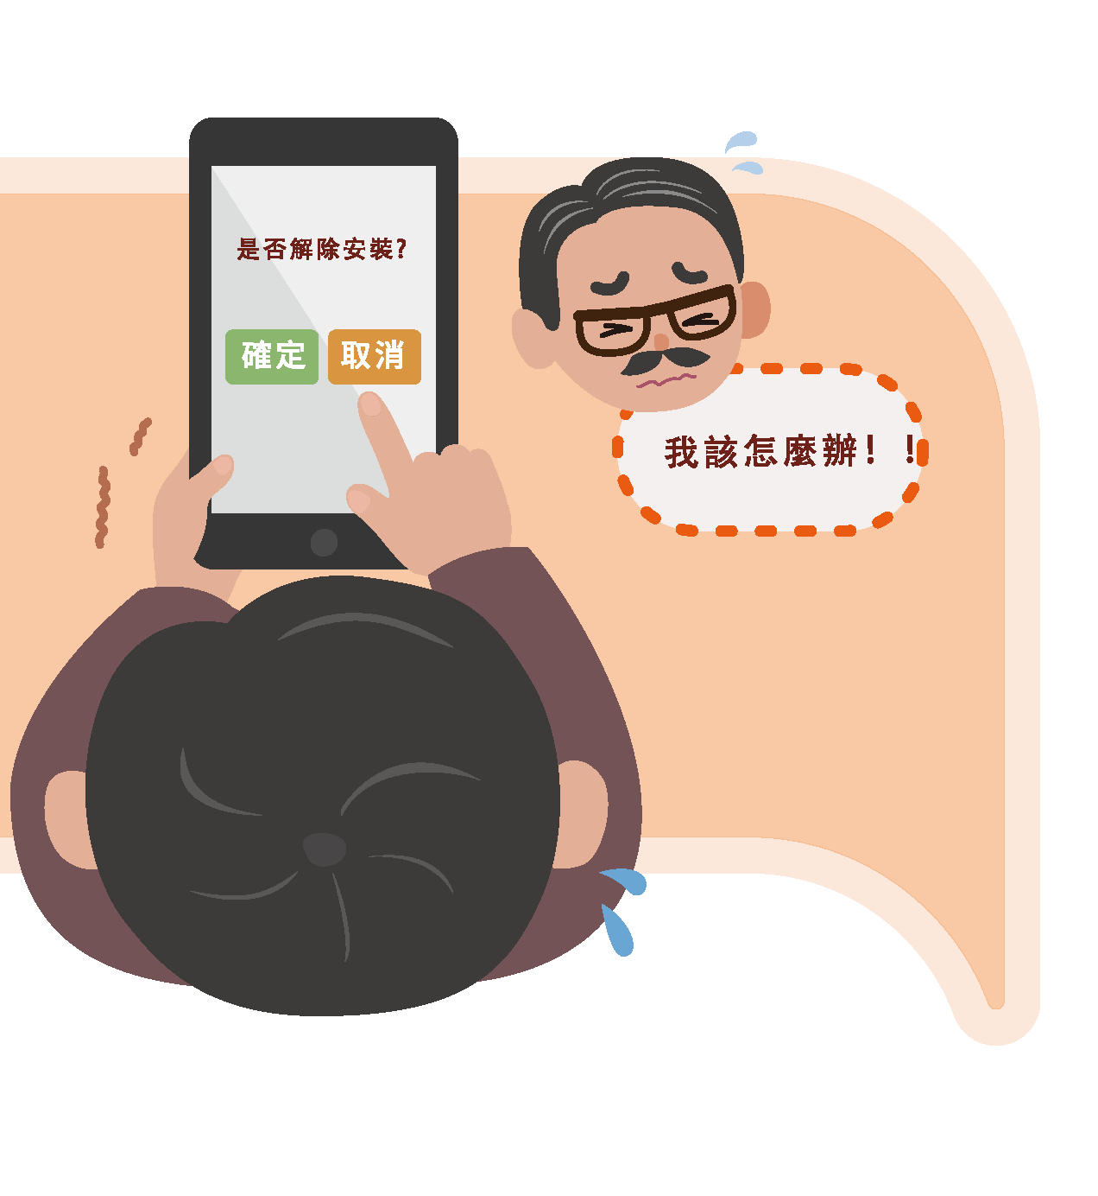
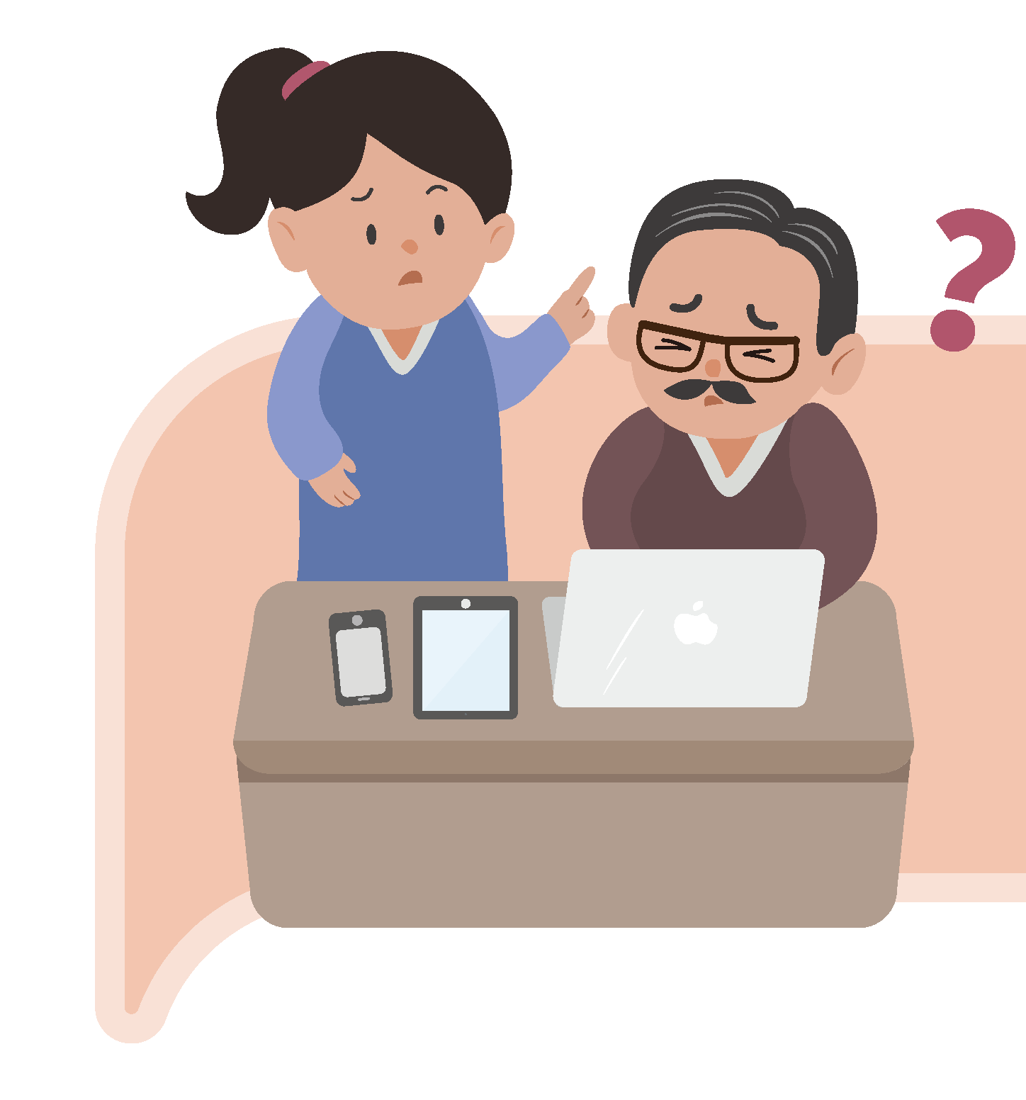
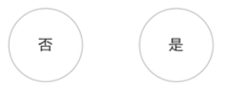
以下情境，是您生活上會碰到的麻煩嗎？
選擇「是」、「不是」
以下情境，是您生活上會碰到的麻煩嗎？
選擇「是」、「不是」
以下情境，是您生活上會碰到的麻煩嗎？
選擇「是」、「不是」
我不敢亂點亂按手機，上次不知道按到什麼，螢幕立刻黑掉，嚇人！
我不太會操作3C產品，孩子被我問得不耐煩，嫌我學很慢又老忘。
大家都說不知道就上網查，但搜尋引擎要打什麼關鍵字，才會查得到呢？

Slide 13
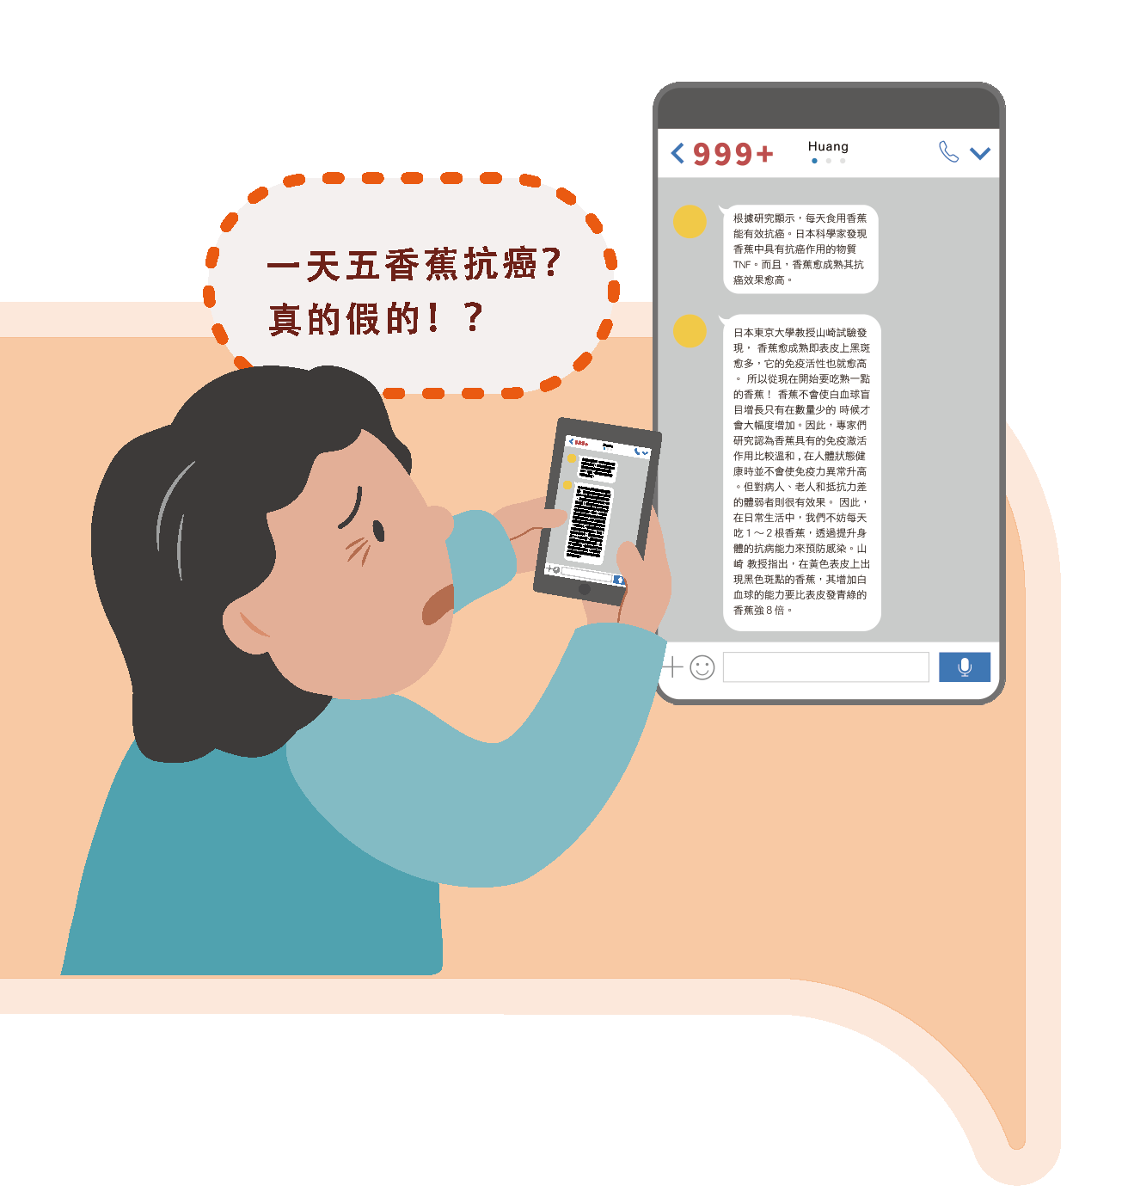
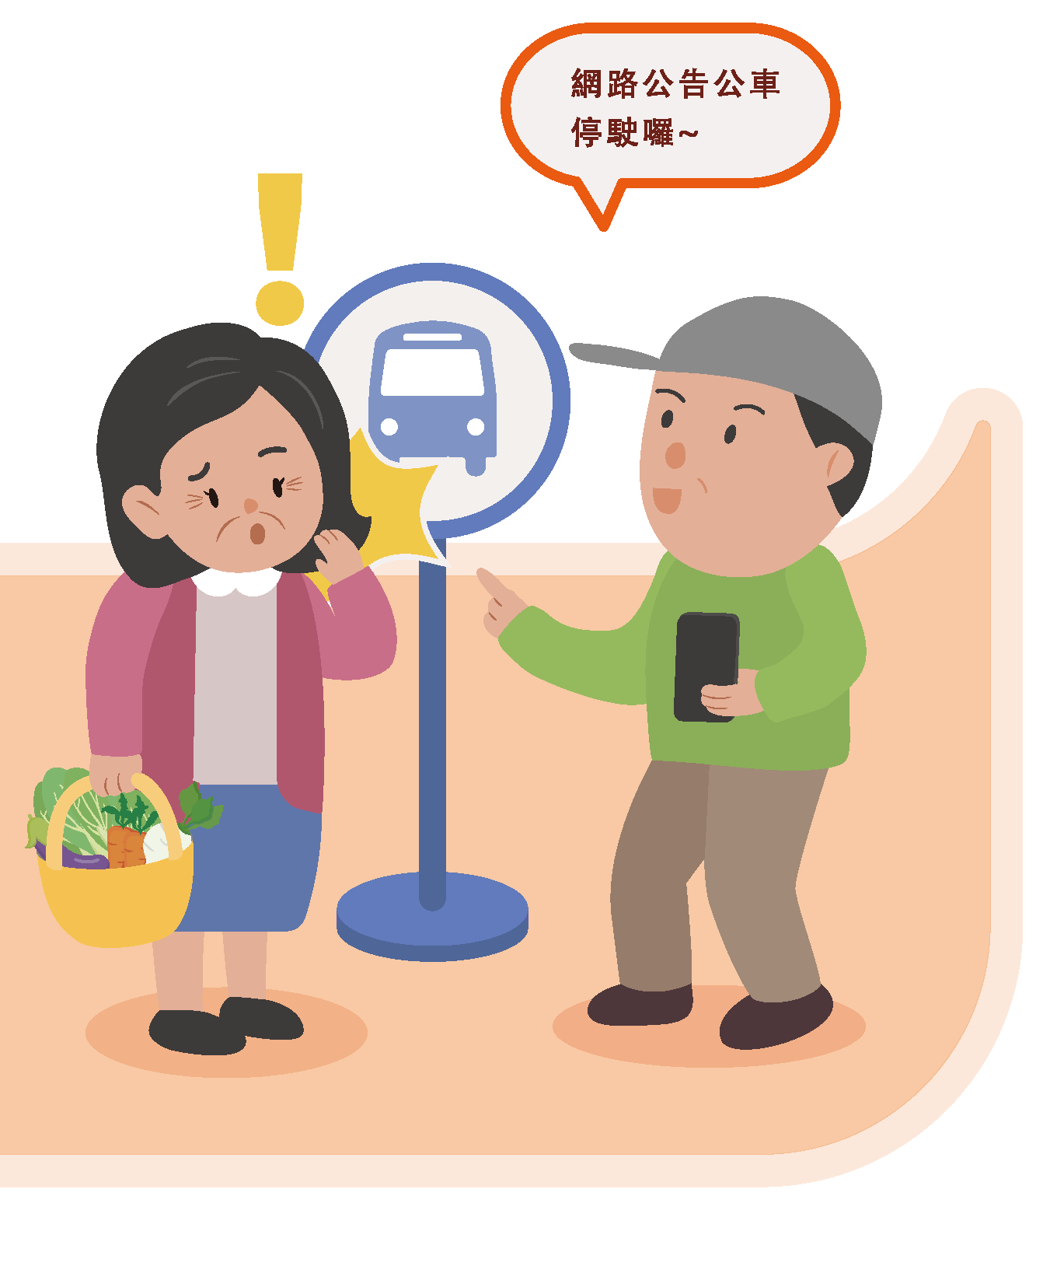
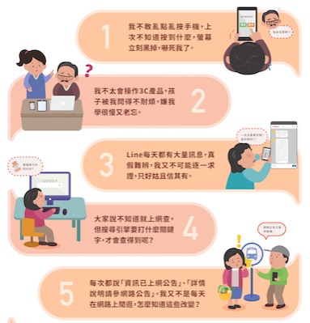
以下情境，是您生活上會碰到的麻煩嗎？
選擇「是」、「不是」
以下情境，是您生活上會碰到的麻煩嗎？
選擇「是」、「不是」
在這些生活麻煩事中，
您最擔心哪2項？
Line每天都有大量訊息，真假難辨，我又不可能逐一求證，只好姑且信其有。
每次都說「詳細資訊已上網公告」，我又不是每天在網路上閒逛，怎麼知道這些改變？

Slide 14
痛點選擇方案B

Slide 15
以下是與學習數位科技
有關的困擾：
以下是與學習數位科技
有關的困擾：
以下是與學習數位科技
有關的困擾：
我不敢亂點亂按手機，上次不知道按到什麼，螢幕立刻黑掉，嚇人！
我不太會操作3C產品，孩子被我問得不耐煩，嫌我學很慢又老忘。
大家都說不知道就上網查，但搜尋引擎要打什麼關鍵字，才會查得到呢？

Slide 16
以下是與學習數位科技
有關的困擾：
以下是與學習數位科技
有關的困擾：
哪2項是您覺得最需要盡快解決的難題？
Line每天都有大量訊息，真假難辨，我又不可能逐一求證，只好姑且信其有。
每次都說「詳細資訊已上網公告」，我又不是每天在網路上閒逛，怎麼知道這些改變？

Slide 17
痛點選擇兩方案比較
方案A
方案Ｂ
每個痛點都要按是、否，最後再從按「是」的痛點中選兩個
每個痛點依序出現讓使用者閱讀，讀完後再一次全部出現，讓使用者選兩個
A/B案考量：沒有逐一下判斷，不會認真閱讀，或看完忘記內容，最後選取時要回頭看
長者容易掉入痛點文字的細節，之後需以一組因-果的邏輯說明完畢。
混淆痛點的主詞，是自己or家人、是現在的自己or未來的自己
調整後：Ａ方案
您有沒有碰過這種麻煩 ＊點選icon：有、沒有
這些麻煩中，您最希望哪2項被解決？

Slide 18
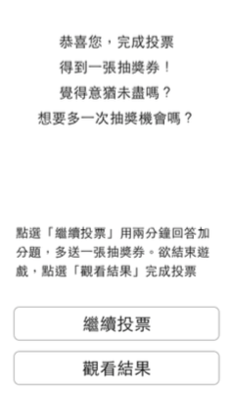
對於icon的意涵，只接收到明確的動詞意義
「繼續發聲」只知道是繼續，對於發聲無感
不明白按「觀看結果」會出現什麼
恭喜您已經完成第一部分，可獲得一張抽獎券！
點選「繼續發聲」再花3分鐘回答第二部分，多送一張抽獎券！
若想要結束問卷，點選「觀看結果」，就能完成問卷。
調整後
完成第一部分，獲得一張抽獎券
繼續填答，可以獲得第二張抽獎券
＊點選icon：繼續、結束
繼續發聲

Slide 19
畫面有痛點圖、痛點文、解法文，長者主要以文字理解訊息，不太看圖
文言詞彙難懂：初始畫面
沒發現已切換不同解法，以為在同一頁，產生困惑
有時會忽略痛點情境，直接看解法屬性是否喜歡
重視可行性的長輩，對太未來、無法想像的解法，保守給分
長輩花較多時間理解選擇邏輯，熟悉幾題後選擇速度會加快
我不敢亂點亂按手機，上次不知道按到什麼，螢幕立刻黑掉，嚇人！
我不敢亂點亂按手機，上次不知道按到什麼，螢幕立刻黑掉，嚇人！
下列的解決方法請問您喜歡嗎？
下列的解決方法請問您喜歡嗎？
回到初始畫面的按鍵
電話客服提供諮詢
5
4
3
2
1
5
4
3
2
1
非常喜歡
非常不喜歡
非常喜歡
非常不喜歡

Slide 20
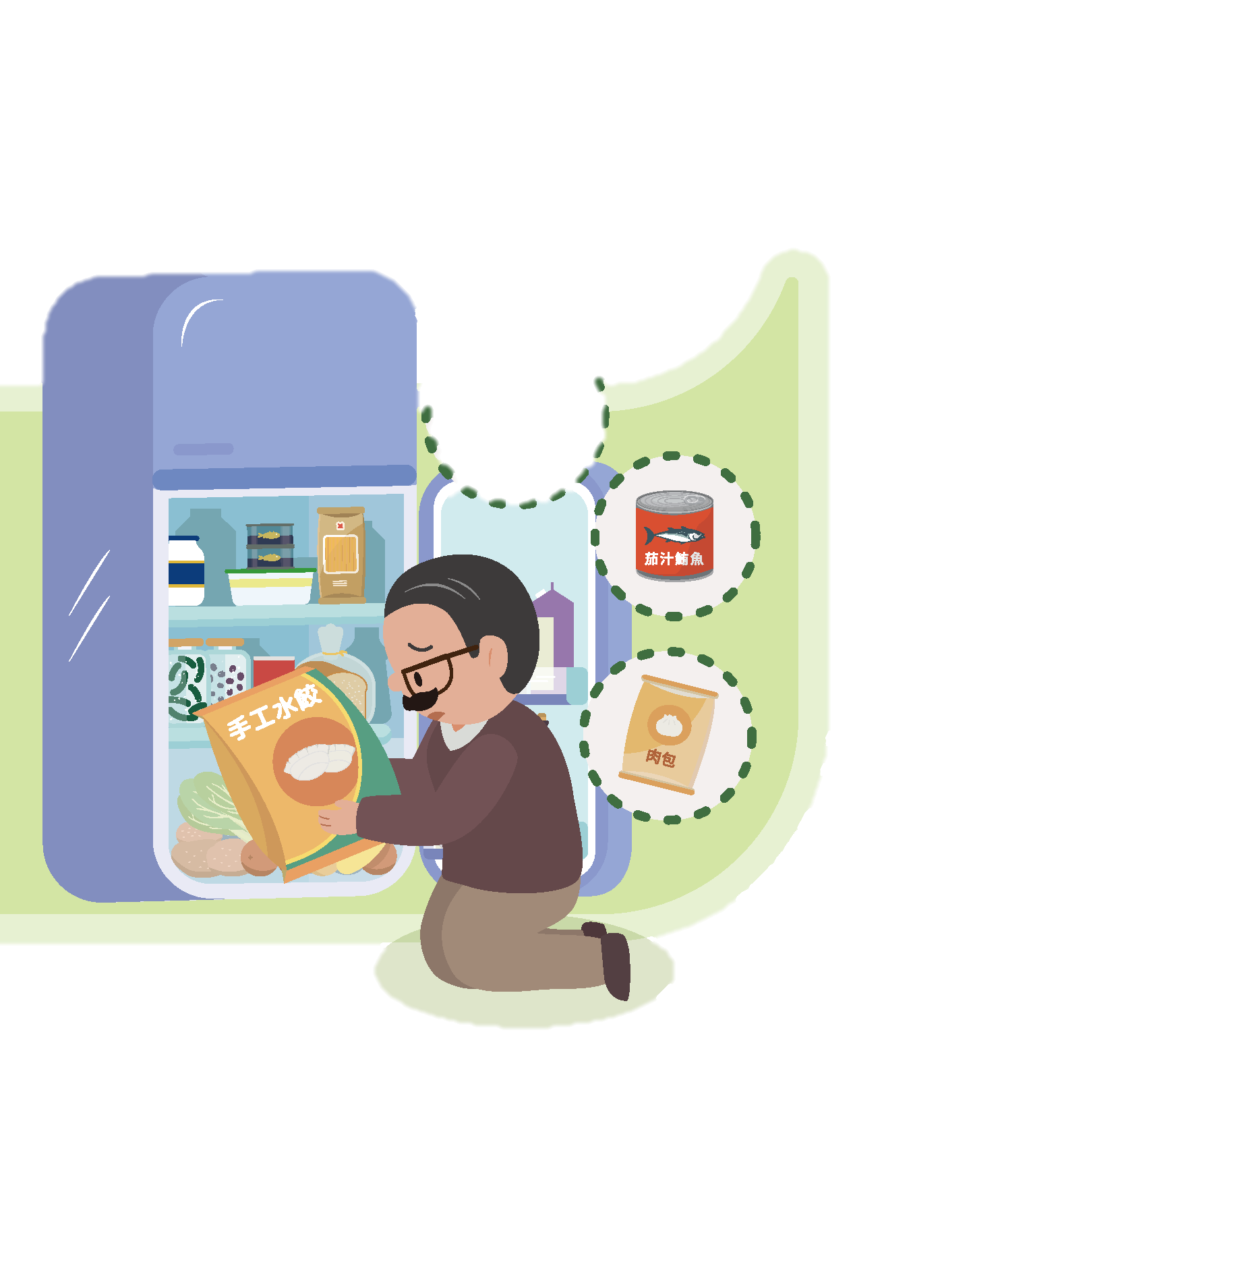
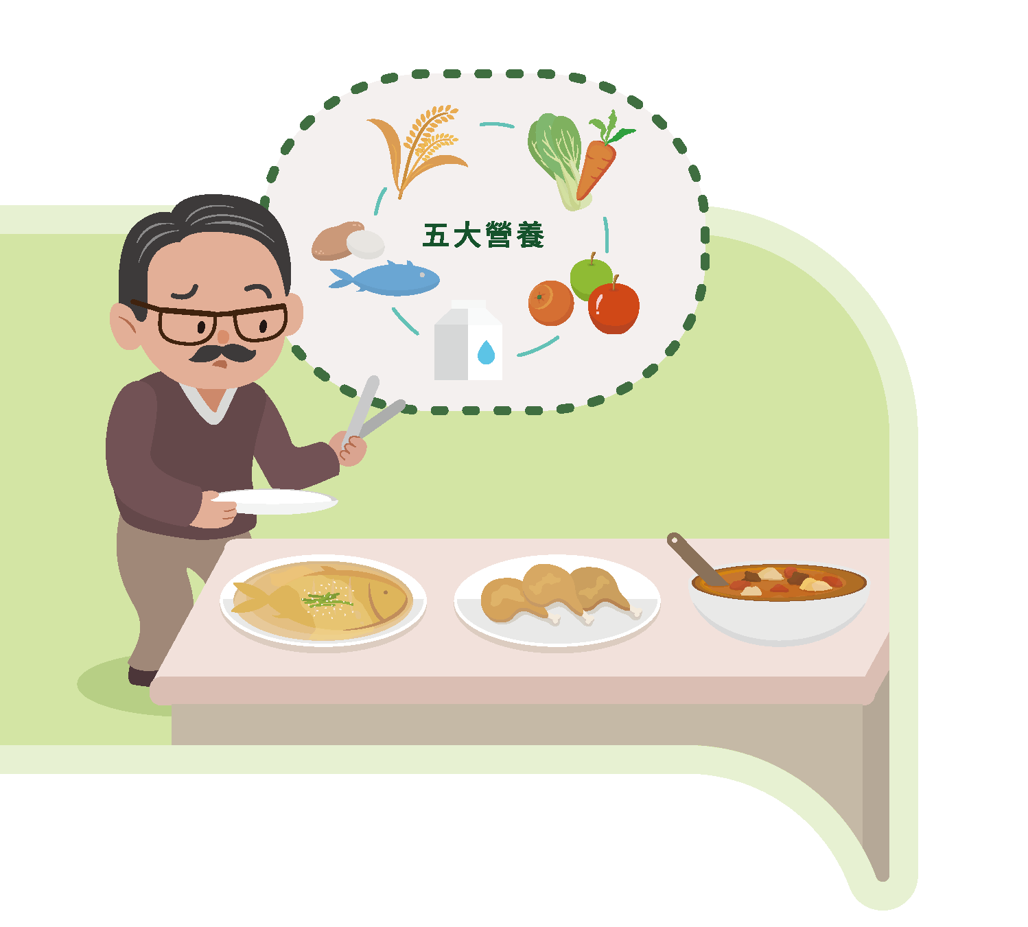
不同痛點，同一個解法屬性會產生混淆，認為剛剛回答過了。例如：小份量的多元食材重複出現於三個痛點之中
調整後
這樣解決這個麻煩，您喜歡嗎？
*五分量表：
1-非常不喜歡、2、3-普通、4、5-非常不喜歡
年紀越大身體代謝越慢，怎麼吃才能夠營養，又不會攝取過多熱量？
外食不安心，自己一個人下廚只好煮麵、下水餃，不夠營養。
下列的解決方法請問您喜歡嗎？
下列的解決方法請問您喜歡嗎？
小份量的多元食材
小份量的多元食材
5
4
3
2
1
5
4
3
2
1
非常喜歡
非常不喜歡
非常喜歡
非常不喜歡

Slide 21
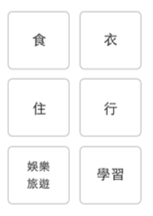
聯想到地方政府提供的服務
連結居住地提供的資源，和自己的生活面向思考，對長者而言負擔大
住在 (居住地) ，您目前最滿意的生活面向為何?
住在 (居住地) ，您目前最不滿意的生活面向為何?
調整後
*暫定刪除此題組

Slide 22
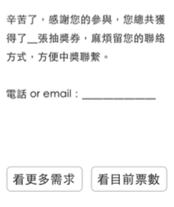
知道主辦單位、贊助單位，會比較放心填個人資料
填寫姓名與電話，較無隱私疑慮
填email對長輩而言困難，不一定背得起來
辛苦了！恭喜您總共獲得1(或2)張抽獎券，麻煩留下您的名字、聯絡電話或電子信箱，以便通知中獎！
姓名：
聯絡電話(必填)：
email (選填) ：
調整後
完成了！！
恭喜您獲得1or2張抽獎券
請留下您的聯絡方式，以便通知中獎
姓名（必填）
電話或手機（必填）
Email（不一定要填）

Slide 23
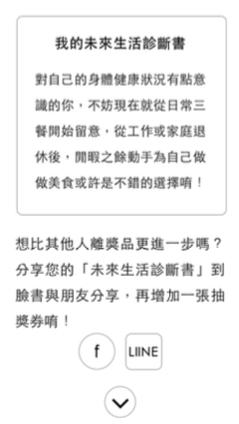
部分長輩正面評價描述未來生活的診斷書
部分長輩期待讓人知道自己的需求
新北市銀髮族協會督導：認為對未來生活的「個人化」建議是長輩填寫的誘因，是整個調查對於填寫者的價值所在
想要再多得到一張抽獎券嗎？
分享「未來生活診斷書」與朋友分享，再增加一次抽獎機會唷！
調整後
分享到臉書或是Line，可獲得第三張抽獎券

Slide 24
感謝您的聆聽

